Slide 1
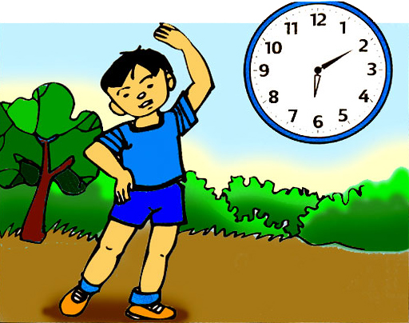
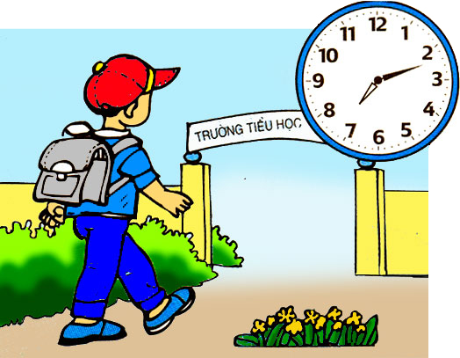
1
Xem tranh rồi trả lời các câu hỏi sau:
a) An tập thể dục lúc mấy giờ?
b) An đến trường lúc mấy giờ?
An tập thể dục lúc 6 giờ 10 phút
An đến trường lúc 7 giờ 10 phút

Slide 2
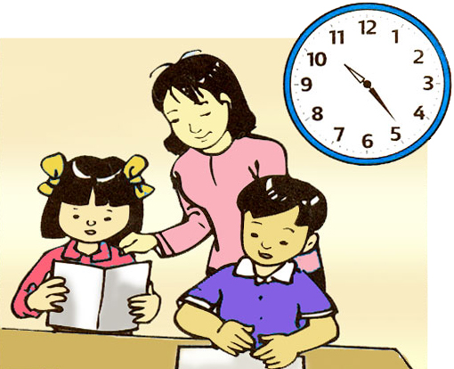
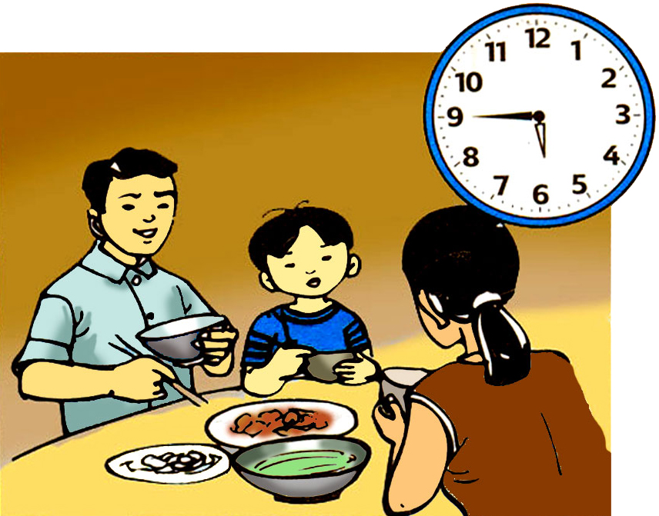
c) An đang học bài ở lớp lúc mấy giờ?
d) An ăn cơm chiều lúc mấy giờ?
An đang học bài ở lớp lúc 10 giờ 25 phút
An ăn cơm chiều lúc 6 giờ 45 phút

Slide 3
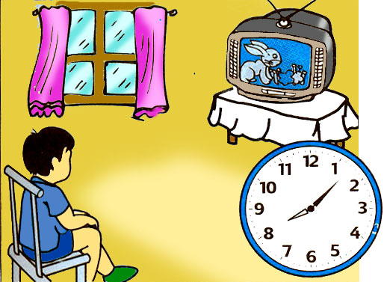
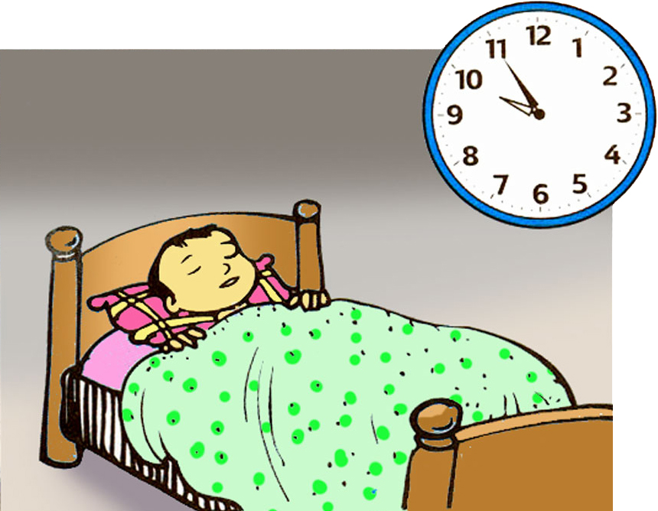
e) An đang xem truyền hình lúc mấy giờ?
g) An đang ngủ lúc mấy giờ?
An đang xem truyền hình lúc 8 giờ 5 phút
An đang ngủ lúc 10 giờ 55 phút.

Slide 4
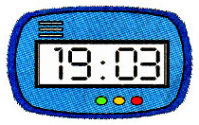
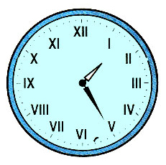
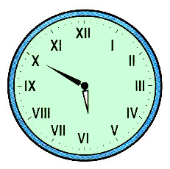
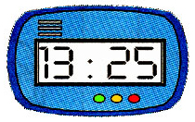
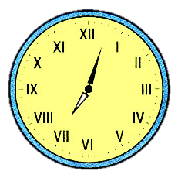
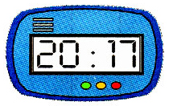
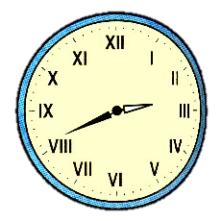
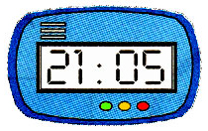
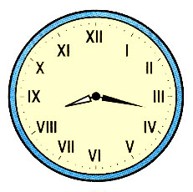
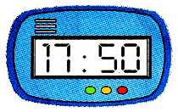
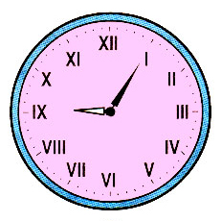
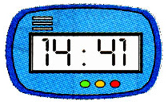
2
Vào buổi chiều hoặc buổi tối, hai đồng hồ nào chỉ cùng thời gian?
A
D
B
E
C
G

Slide 5
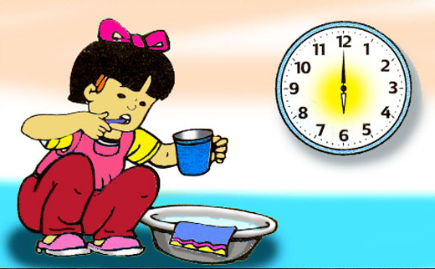
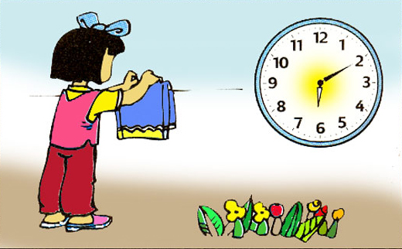
3
Trả lời các câu hỏi sau:
Hà đánh răng và rửa mặt trong bao nhiêu phút?
Đáp án: 10 phút

Slide 6
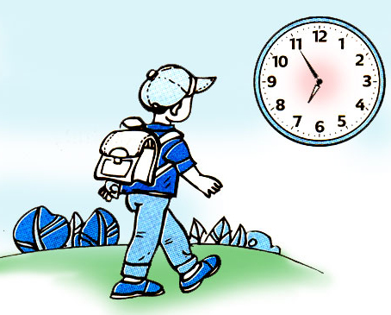
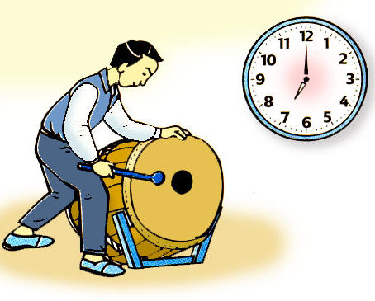
Từ 7 giờ kém 5 phút đến 7 giờ là bao nhiêu phút?
Đáp án: 5 phút

Slide 7
Bắt đầu
Kết thúc
Chương trình phim hoạt hình kéo dài trong bao nhiêu phút?
Đáp án: 30 phút

